Slide 1
Landkreis Sächsische Schweiz – Osterzgebirge
Bioenergienetzwerk und Rolle der Bioenergie im Rahmen des Klimakonzeptes
Usti n.L., 20.02.2014 Dr. Uwe Mixdorf Faktor-i³ GmbH

Slide 2
Agenda
Das Bioenergienetzwerk
Hintergrund und Entwicklung
Arbeitsschwerpunkte
Bioenergie im Landkreis Sächsische Schweiz - Osterzgebirge
Biogas
Biomasse
Stellenwert der Bioenergie
Ausblick

Slide 3
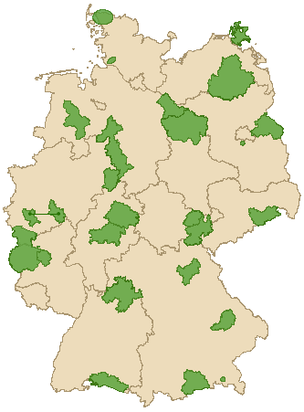
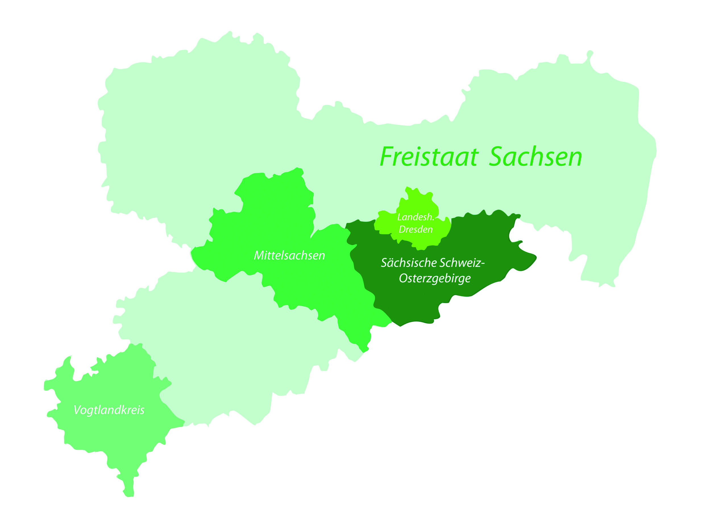
Das Bioenergienetzwerk
Hintergrund und Entwicklung
Im Rahmen eines Bundeswettbewerbes hatte sich die Region Sächsische Schweiz – Osterzgebirge mit ihrem Netzwerk beworben. Kooperationen mit weiteren Regionen wie Mittelsachsen, dem Vogtlandkreis und der Landeshauptstadt Dresden führten zu einem größeren Netzwerk – dem Bioenergienetzwerk Sachsen 2.0
Notes:
Wettbewerb Bioenergie-Regionen auf Bundesebene; Landkreis Sächsische Schweiz-Osterzgebirge einzige Region in Sachsen
Fortsetzung und Erweiterung der Netzwerkaktivitäten auf gesamtsächsischer Ebene; Netzwerkpartner sind Unternehmen, wissenschaftliche Einrichtungen, öffentliche Kommunal- und Kreisverwaltungen

Slide 4
Das Bioenergienetzwerk
Arbeitsschwerpunkte:
Information und Beratung
Potenzialbewertung Bioenergie
Know-How Transfer
Veranstaltungen / Workshops / Fachexkursionen
Projektgespräche, Projektideen, -anbahnung und Koordinierung
Ziel:
effiziente Energieerzeugung / Energieeinsparung und Kostensenkung

Slide 5
Das Bioenergienetzwerk
Hintergrund:
Zunahme an Verbund- und Komplexprojekten
diese benötigen ein fachlich versiertes Projektmanagement
Projektidee / Projektansätze
Projektumsetzung und -koordination

Slide 6
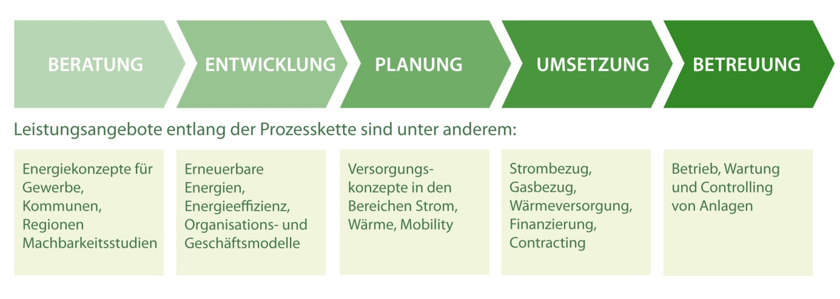
Das Bioenergienetzwerk
komplexe Herausforderungen:
Technologie, Ressourcen
Wirtschaftlichkeit / Preisstabilität
Markt- und Systemintegration
Umwelt- und Klimaschutz
Akzeptanz, Partizipation und Beteiligung
Notes:
Netzwerkpartner entlang der Prozesskette können von Studien & Konzeptionen bis zur Realisierung und dem Betrieb von Anlagen agieren – damit besteht die Möglichkeit, Einzel- bis hin zu Komplexlösungen anzubieten

Slide 7
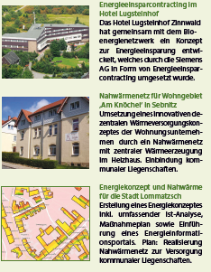
Zielgruppen & Modellvorhaben
Zielgruppen
Modellvorhaben
Kommunen & Landkreise
Nahwärme
Gewerbebetriebe
und -gebiete
Objektlösungen
Wohnungswirtschaft
Kraft-Wärme-Kopplung,
Abwärmenutzung
Land- und Forstwirtschaft, Landschaftspflege, Straßenmeistereien etc.
Biomasse, Reststoffe,
Landschaftspflegematerial,
Straßenbegleitgrün
Notes:
Netzwerk: Ideen oder Probleme aufgreifen – Projekte und Lösungsmöglichkeiten entwickeln – gemeinsam umsetzen und realisieren
Akteure zusammen bringen,

Slide 8
Netzwerk- und Öffentlichkeitsarbeit
monatliche Erstellung eines Newsletters „Partner des Monats“ und Versendung via Mailing über die Verteilerdatenbank des Projektes
Informationsfaltblatt Bioenergienetzwerk
Projekthomepage
zielgruppenspezifische / themenspezifische Netzwerk- und Projektarbeit
Plakate, Broschüren
Veranstaltungen / Workshops / Fachexkursionen
Pressearbeit
8

Slide 9
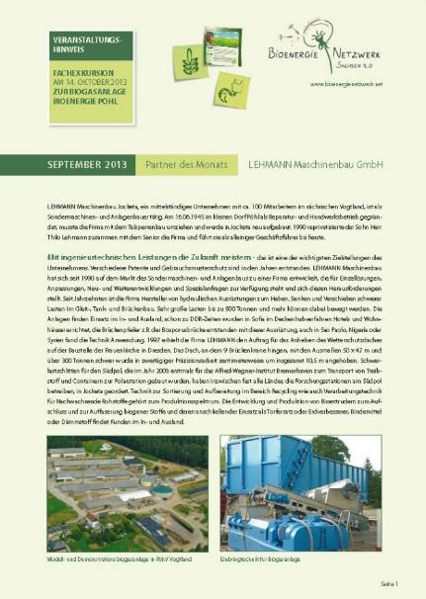
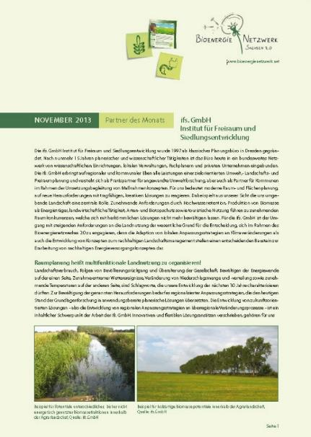
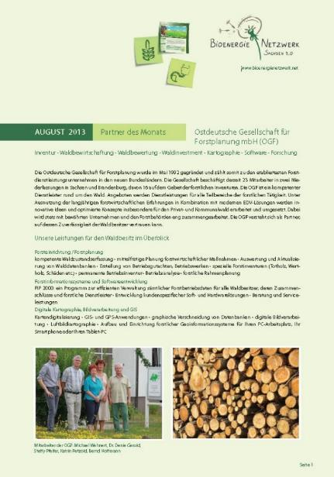
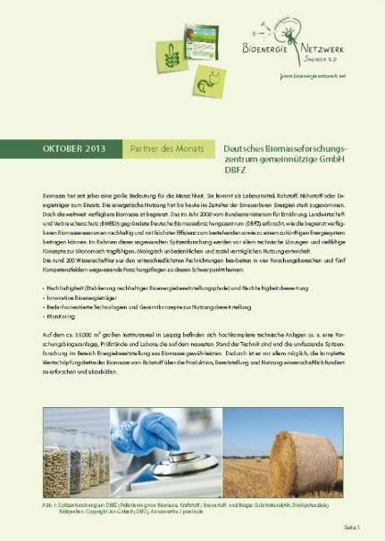
Newsletter „Partner des Monats“
Newsletter
9
Notes:
Beispiele für unsere Newsletter – breite Bandbreite an Partnern und Unternehmen

Slide 10
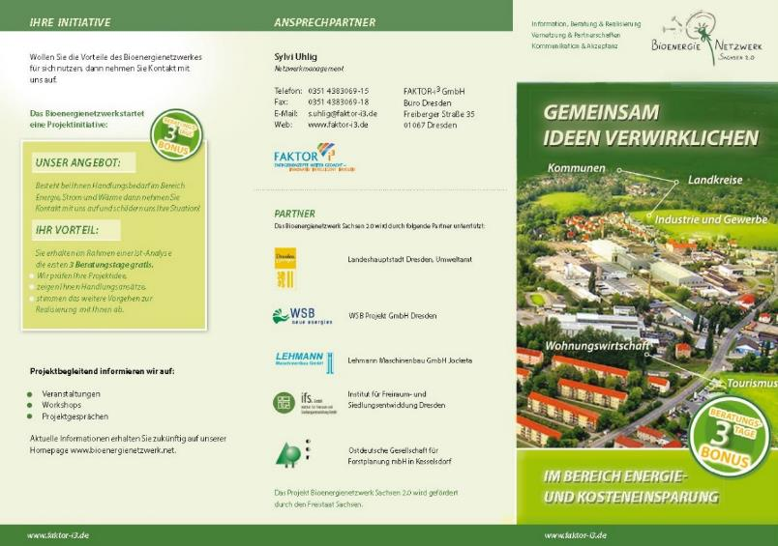
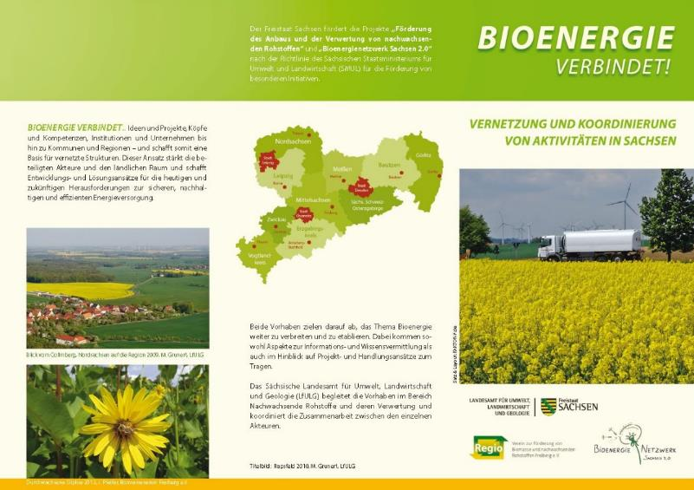
Informationsfaltblätter
Gemeinschaftsfaltblatt
Projektfaltblatt

Slide 11
Internetauftritt – www.bioenergienetzwerk.net

Slide 12
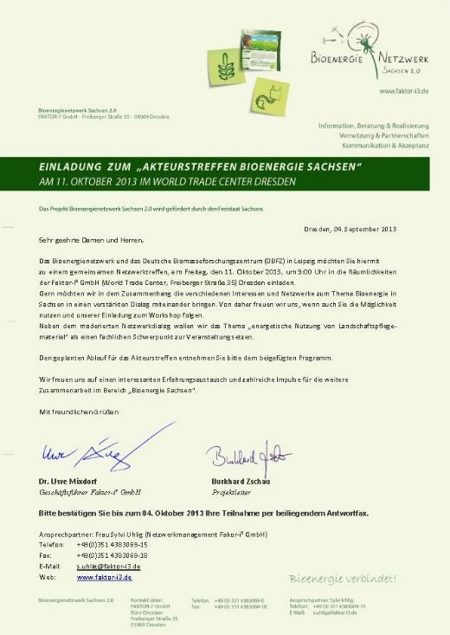
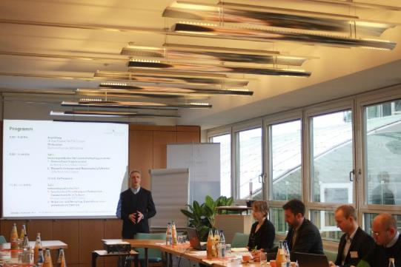
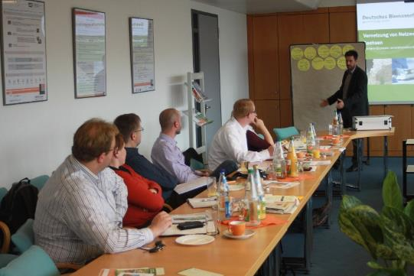
Akteurstreffen Bioenergie
12
Notes:
Netzwerktreffen, Informationsaustausch

Slide 13
Zusammenfassung Bioenergienetzwerk
Herausforderungen
Vernetzung:
Bereits vorhandene und erweiterte Akteure & Strukturen
Wissens- und Know-How-Transfer
Innovationen:
Technologien (Power-to-Gas)
Ressourcen (Strohvergärung)
Marktmodelle/Marktintegration
Prüfung von Projektideen und -ansätzen:
juristisch, wirtschaftlich, Finanzierung, Ressourcen…
Aufzeigen von best-practice-Beispielen:
Erfolgreiche Projekte, die transformierbar und adaptierbar sind
Bsp. für aktive Partizipation
13

Slide 14
Bioenergie im Landkreis
Sächsische Schweiz - Osterzgebirge
Bioenergie im Rahmen des Energie- und Klimaschutzkonzeptes
Strom- und Wärmeerzeugung
Potenziale
Biogas
Biomasse
Stellenwert der Bioenergie
14

Slide 15
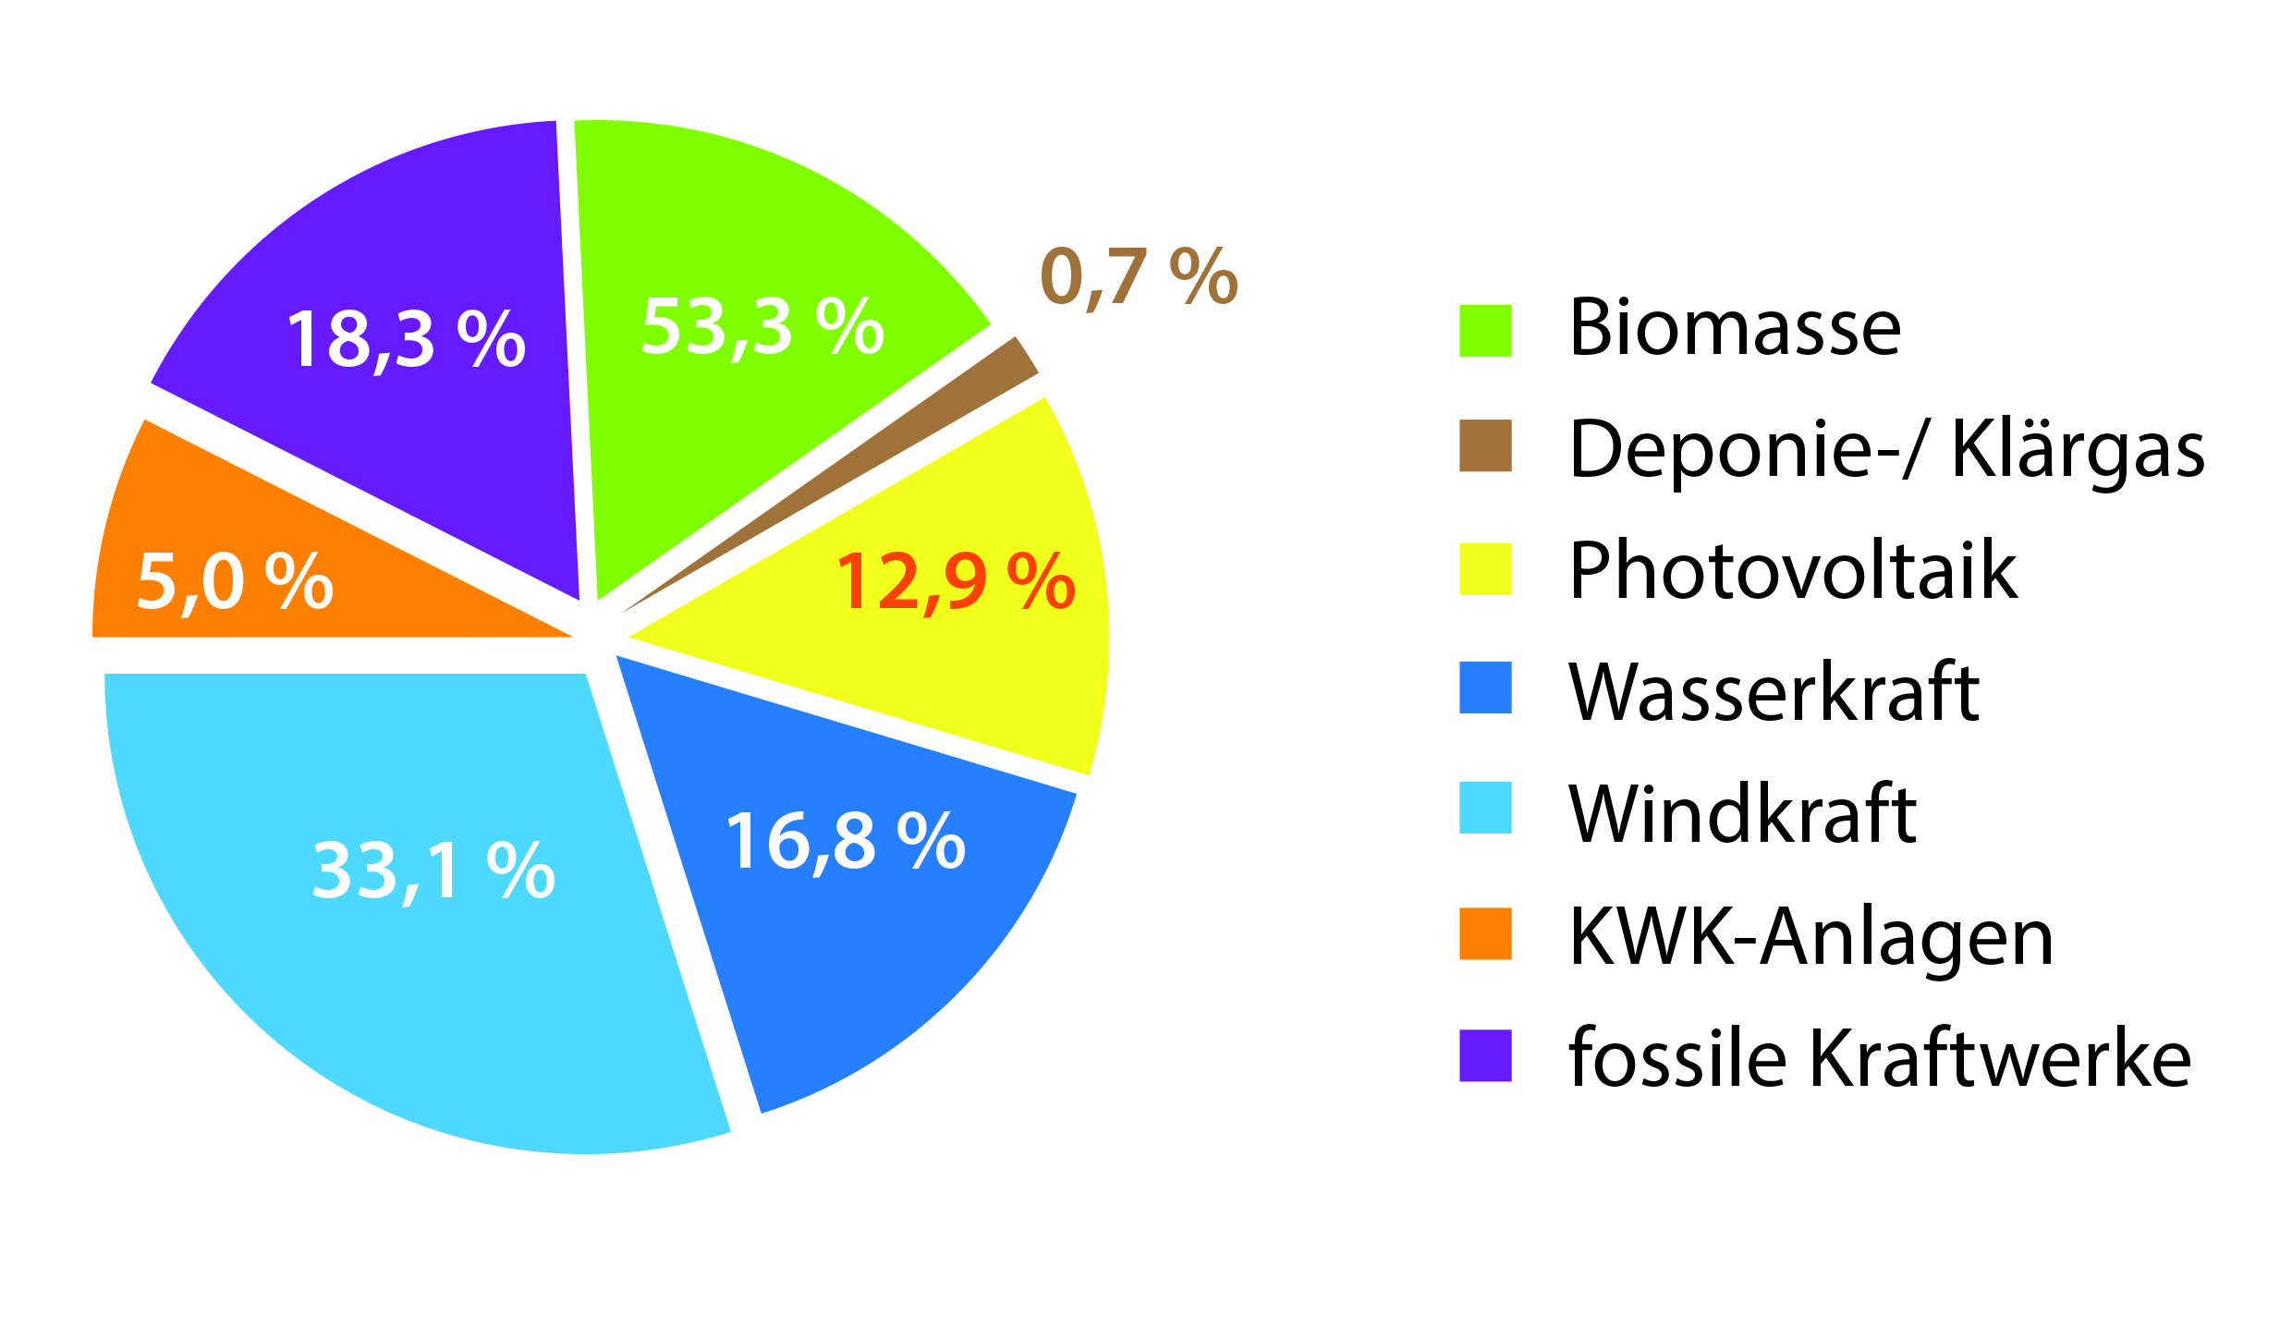
Bioenergie im Landkreis
Sächsische Schweiz - Osterzgebirge
regionale Stromerzeugung im Landkreis:
Quelle: Regionale Energieversorger 2011, Faktor-i³ GmbH
15
Notes:
Stromerzeugung im Bereich Bioenergie – vor allem Biogasanlagen, keine Holz-Heizkraftwerke in der Region vorhanden

Slide 16
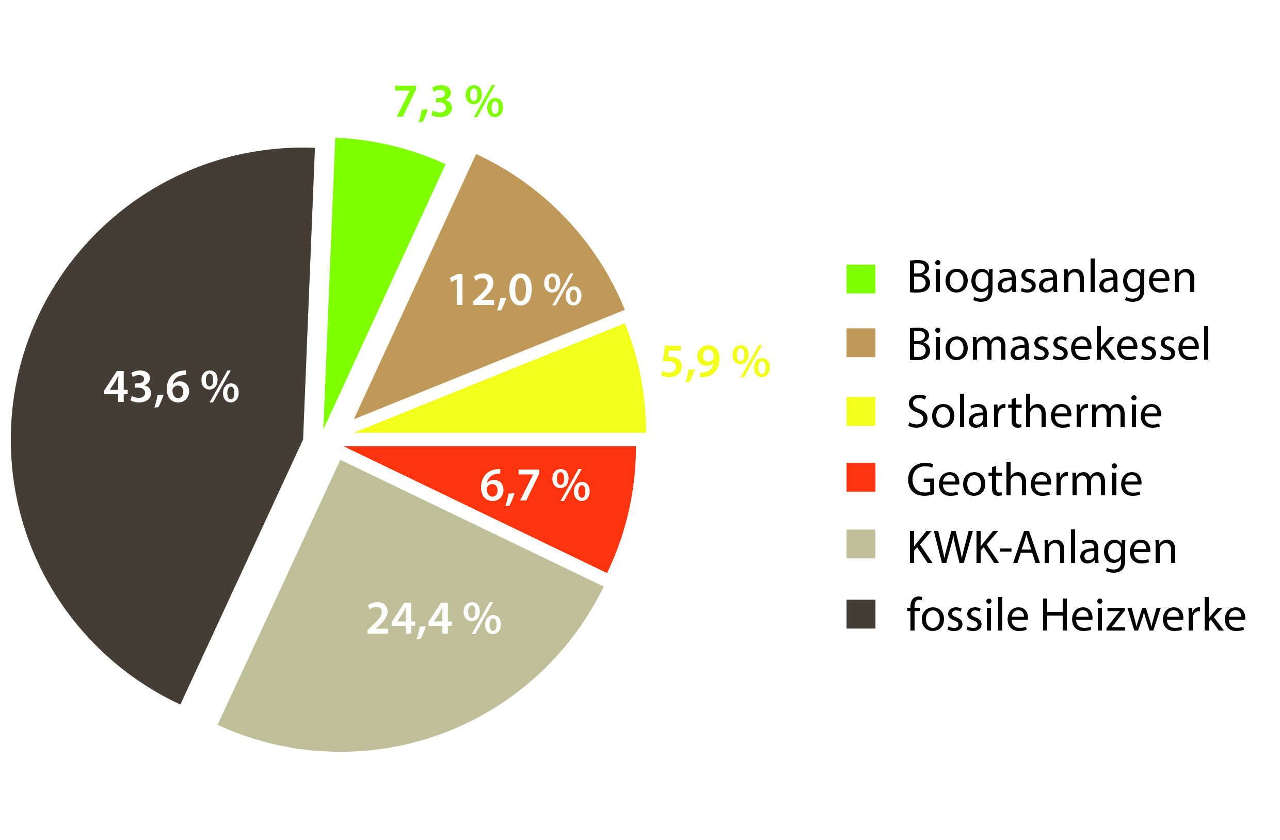
Bioenergie im Landkreis
Sächsische Schweiz - Osterzgebirge
Struktur der regionalen Wärmeerzeugung im Landkreis:
davon:
> 40 % Fernwärme (fossil)
über 20 % Bioenergie (Holz & Biogas)
Quelle: Regionale Energieversorger 2011, Faktor-i³ GmbH
16
Notes:
Wärmeerzeugung im Bereich Bioenergie vor allem kleinere bis mittlere Biogasanlagen und Holzheizungen auf Basis Hackschnitzel, Scheitholz und Pellets

Slide 17
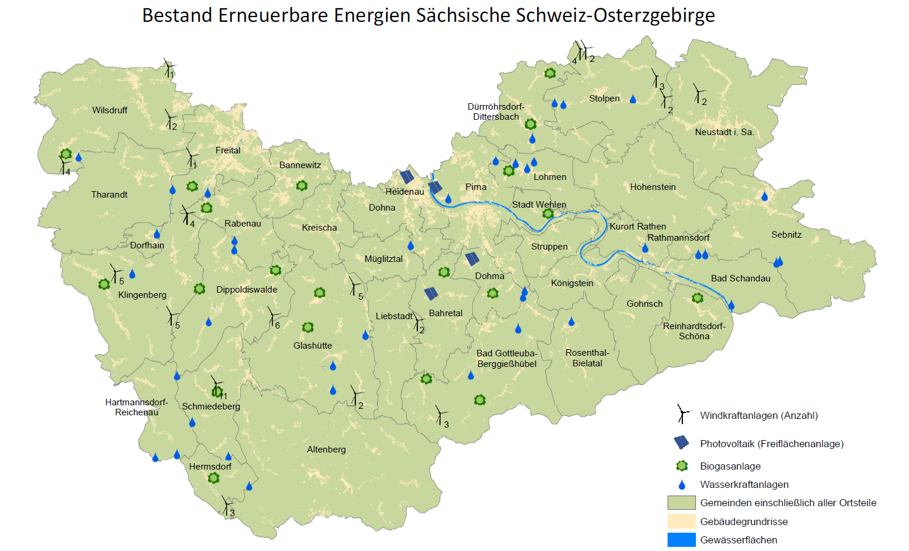
Bioenergie im Landkreis
Sächsische Schweiz - Osterzgebirge
17
Notes:
Anlagenbestand: 16 Biogasanlagen, durchschnittliche Größe 350 kW elektrisch, bis auf 1 Anlage die rein auf Energiepflanzenbasis arbeitet, basieren alle anderen Biogasanlagen aus dem Aufkommen von Gülle und Energiepflanzen

Slide 18
Bioenergie im Landkreis
Sächsische Schweiz - Osterzgebirge
Potenzial Bioenergie:
noch erschließbares Potenzial: 45,5 GWh, durch vermehrte Nutzung biogener Reststoffe und Strohvergärung
Aktuell: Potenzial zu 43,6 % noch ungenutzt
Notwendigkeit verbesserter Logistik und Kooperation, gerade bei Reststoffen
neue Verfahren – Strohvergärung durch Voraufschluss (Extrusion)
Abwärmenutzung von Biogasanlagen verbessern!
Holzpotenzial ist begrenzt – Schutzgebiete und die stoffliche Verwendung begrenzen die energetische Nutzung
Biomasse-potenziale | Potenzial halmgutartige Biomasse in GWh | Potenzial Tierhaltung in GWh | Potenzial holzartige Biomasse in GWh | Potenziale biogene Abfälle, Grünschnitt, etc. in GWh | (Gesamt)-Potenzial 2 in GWh | Zubau-potenzial 3 in GWh | derzeitiger Nutzungs-grad in %
Sächsische Schweiz-Osterzgebirge | 50,4 | 42,3 | 2,7 | 9,1 | 4,4 | 45,5 | 56,4
18
Notes:
Biogene Reststoffe – vor allem Gülle aus Tierhaltung und Pflanzenreste, die nicht verarbeitet werden (Stroh)
Strohvergärung – durch technologischen Voraufschluss / Extruder (thermo-mechanisch wird Stroh vorbehandelt und kann somit in Biogasanlage als Substrat eingesetzt werden)

Slide 19
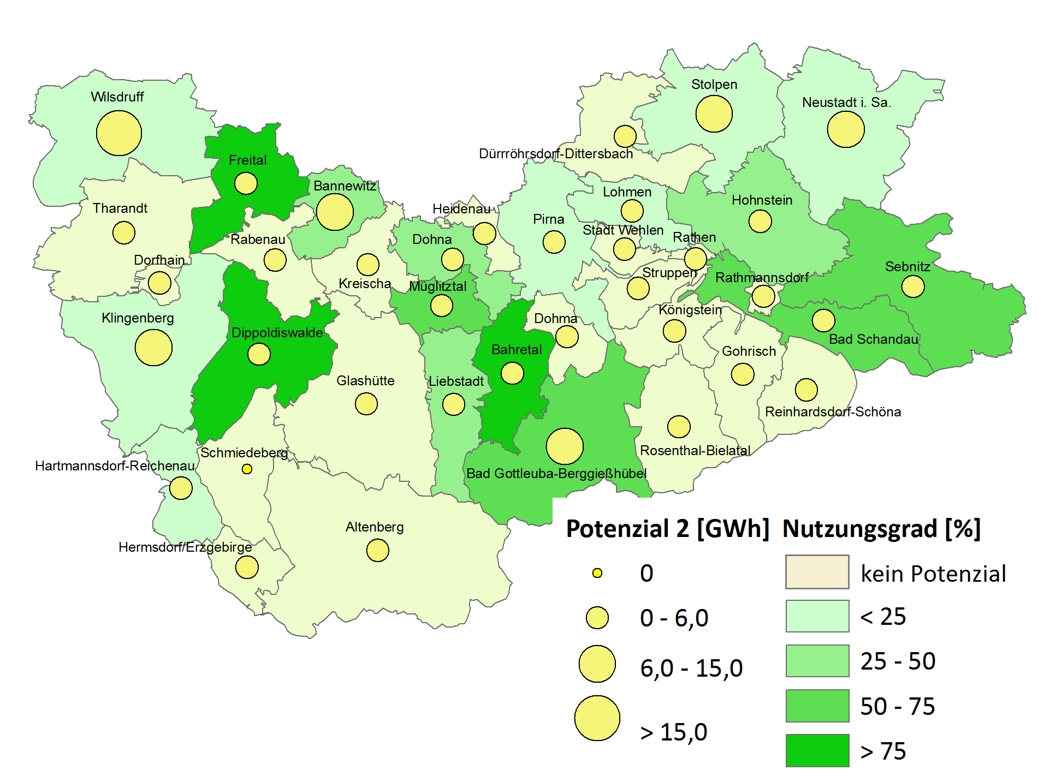
Bioenergie im Landkreis
Sächsische Schweiz - Osterzgebirge
Potenzial Bioenergie:
19
Notes:
Hoher Anteil an Schutzgebieten in der Region – Beispiel Nationalpark Sächsische Schweiz, von daher energetische Holznutzung begrenzt
Bestand, Größe und Einsatzstoffe für Biogasanlagen sind für die Verhältnisse in der Region angemessen
Keine Mais-Monokulturen, Basis sind Reststoffe (Gülle) aus der Tierhaltung

Slide 20
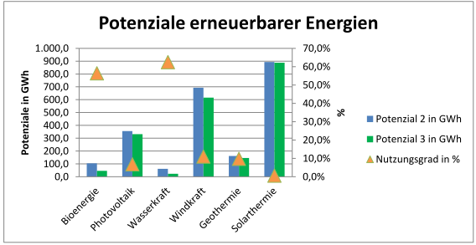
Ausblick zur Bioenergie im Landkreis
Sächsische Schweiz - Osterzgebirge
Bioenergie - Ausbauoptionen:
Nur noch bedingt erschließbares Potenzial: derzeitiger Nutzungsgrad fast 60 %
Anlageneffizienzsteigerung, Abwärmenutzung, vermehrte Reststoffnutzung & Strohvergärung
Energieertrag entspricht insgesamt 18 Biogasanlagen (inkl. Bestand) à 300 kW_{el} und rund 2.200 Biomasseeinzelfeuerungsanlagen mit jeweils 10 kW
20
Notes:
Im Vergleich zu den anderen erneuerbaren Energieträgern wie Wind und Solar haben die Bioenergiepotenziale nur einen relativ geringen Stellenwert
Mit etwa 18 Biogasanlagen und vielen kleineren Holzfeuerungen ist die

Slide 21
Ansprechpartner
Faktor-i³ GmbH
World Trade Center Freiberger Straße 35 01067 Dresden
E-Mail: info@faktor-i3.de
Internet: www.bioenergienetzwerk.net
Netzwerkmanagement
Sylvi Uhlig Tel.: +49(0)351 4383069-15 Fax: +49(0)351 4383069-18 E-Mail: s.uhlig@faktor-i3.de

Slide 22
VIELEN DANK FÜR IHRE
AUFMERKSAMKEIT !
WIR BRINGEN DIE RICHTIGEN PARTNER ZUSAMMEN.

